Slide 1


TRƯỜNG TIỂU HỌC MỸ ĐỨC II







HOẠT ĐỘNG TRẢI NGHIỆM LỚP 1
BÀI 19: THIÊN NHIÊN TƯƠI ĐẸP QUÊ EM
(TIẾT 2)
Người thực hiện: Ninh Thị Luyến
LỚP 1C

Slide 2
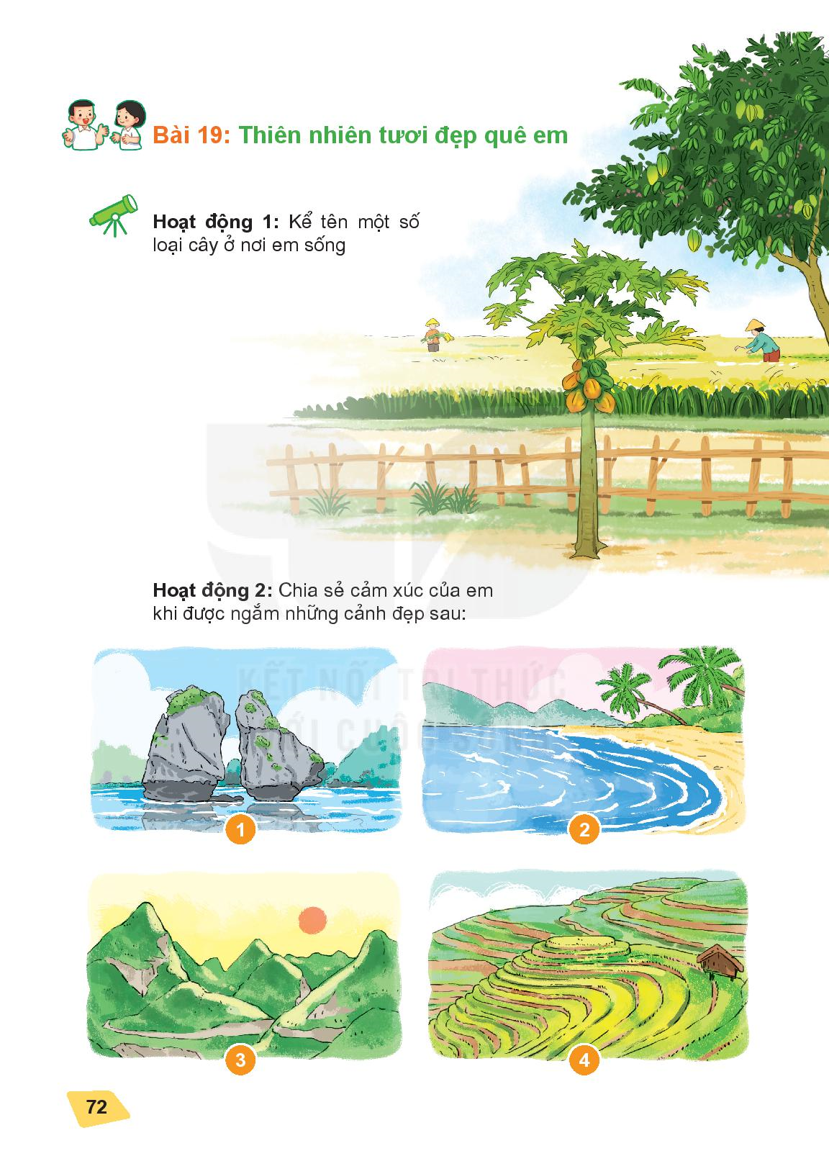
ÔN BÀI CŨ

Slide 4
(TIẾT 2)
BÀI 19: THIÊN NHIÊN TƯƠI ĐẸP QUÊ EM

Slide 5
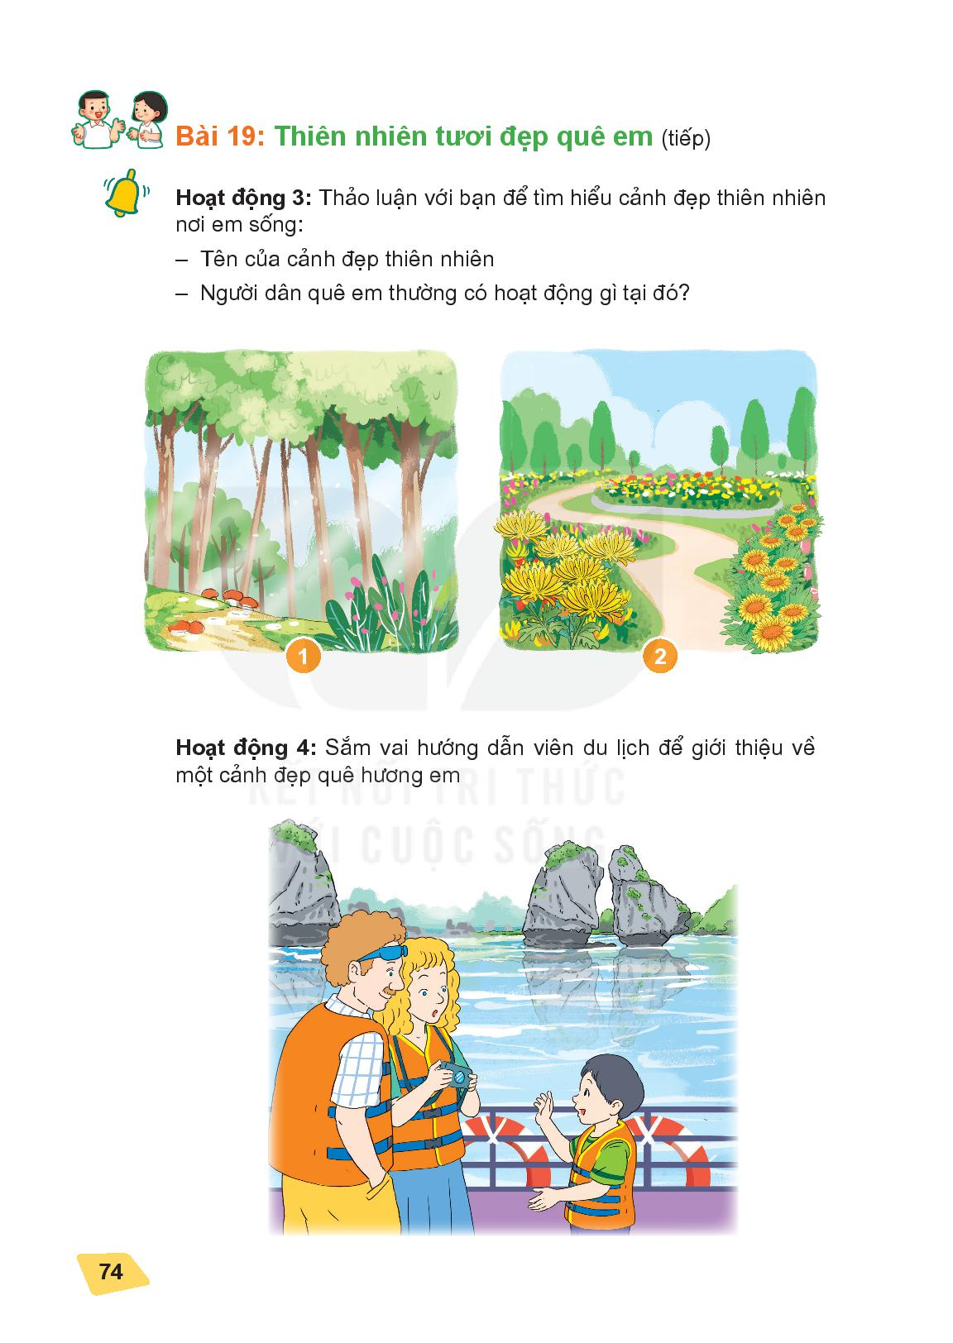

Slide 6

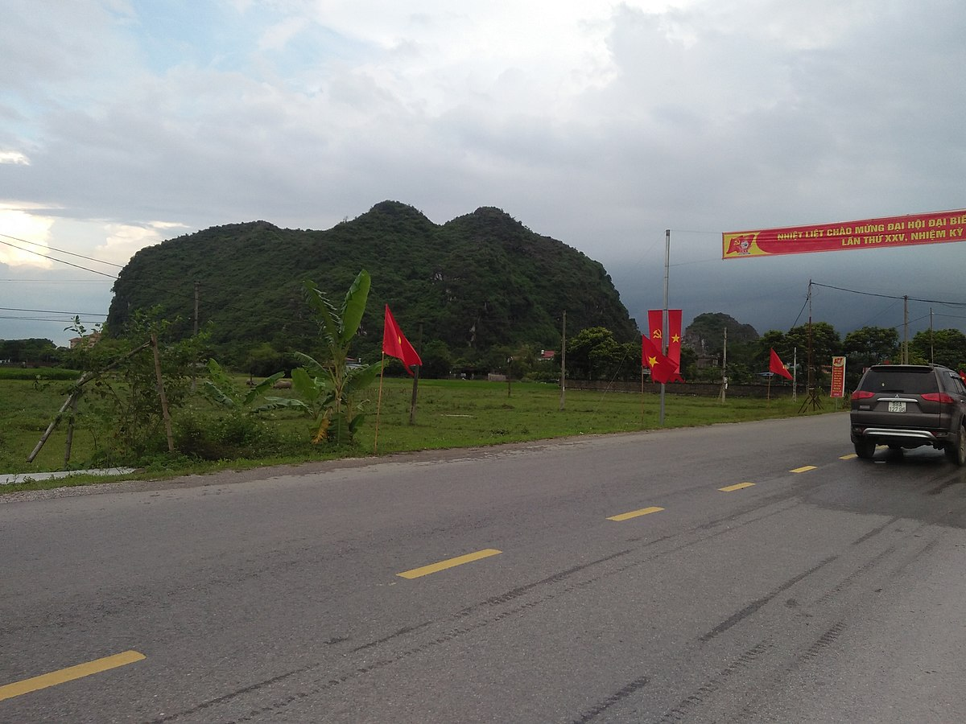
NÚI VOI

Slide 7
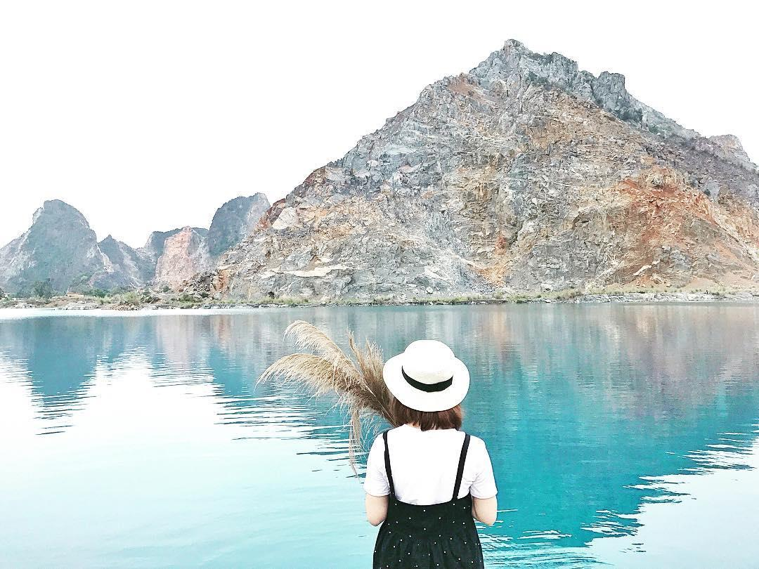
TUYỆT TÌNH CỐC

Slide 8
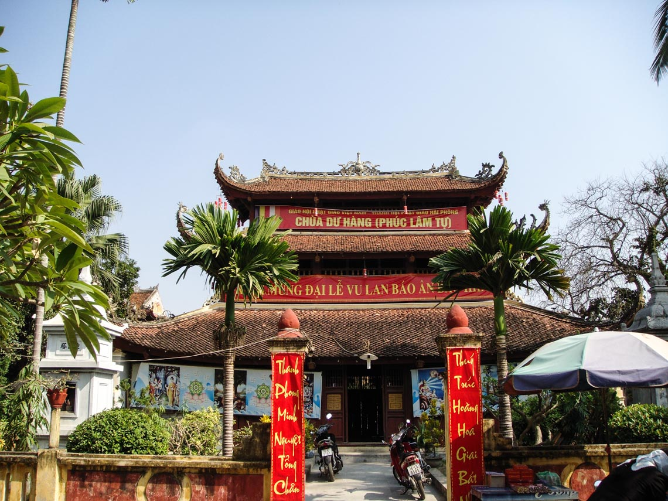
Chùa Dư Hàng là Điểm du lịch Hải Phòng tuyệt đẹp về tâm linh

Slide 9
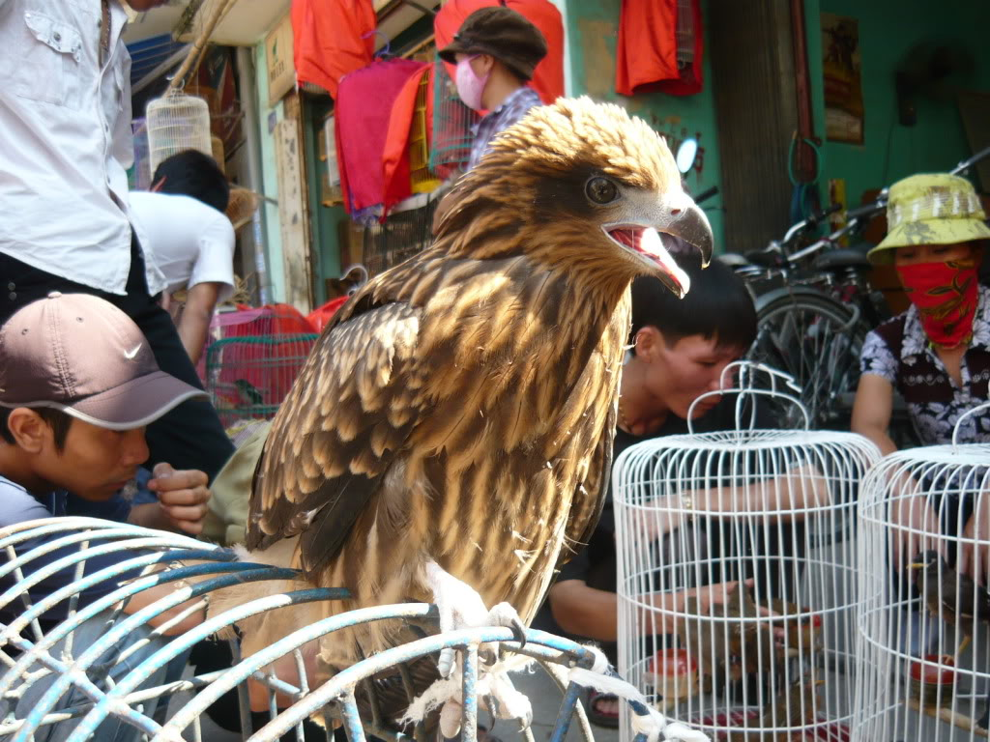
Chợ Hàng độc đáo bởi là nơi người ta có thể bán cả vật nuôi như chó, mèo, chim

Slide 10
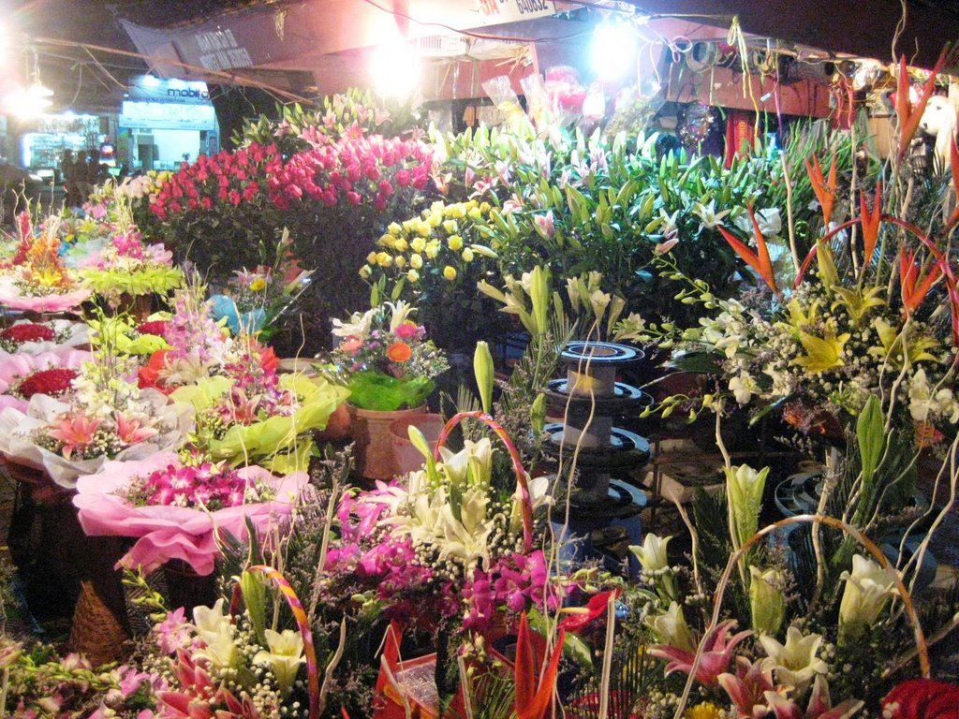
Quán Hoa là địa danh lịch sử được xây dựng từ thời Pháp thuộc

Slide 11
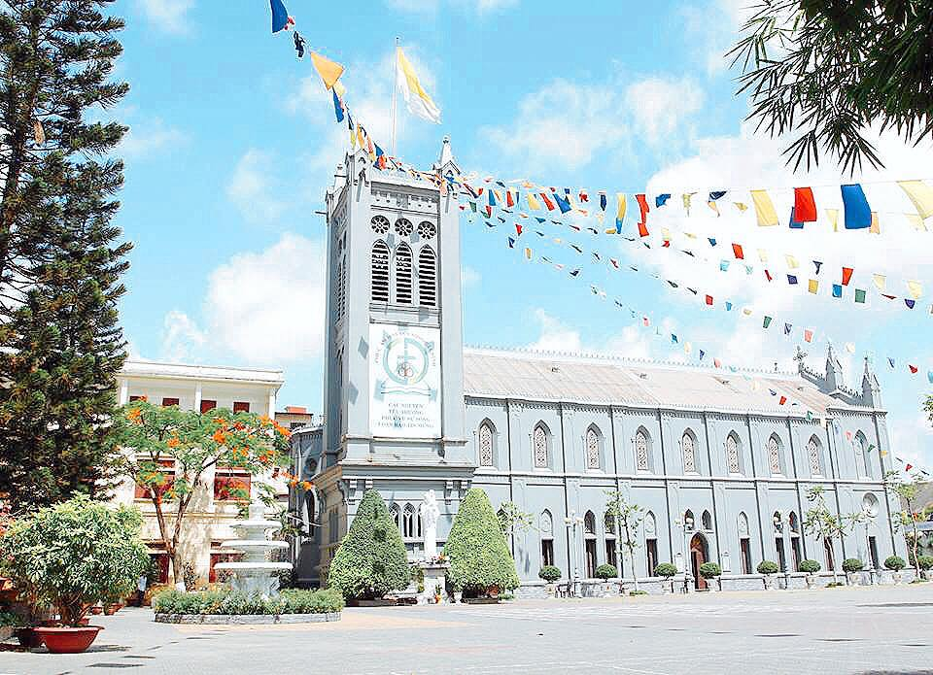
Nhà thờ Chính tòa Hải Phòng

Slide 12
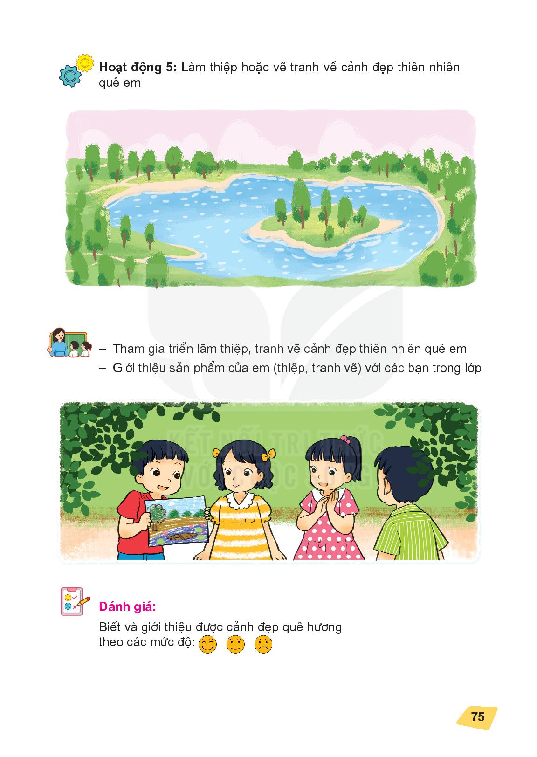

Slide 13

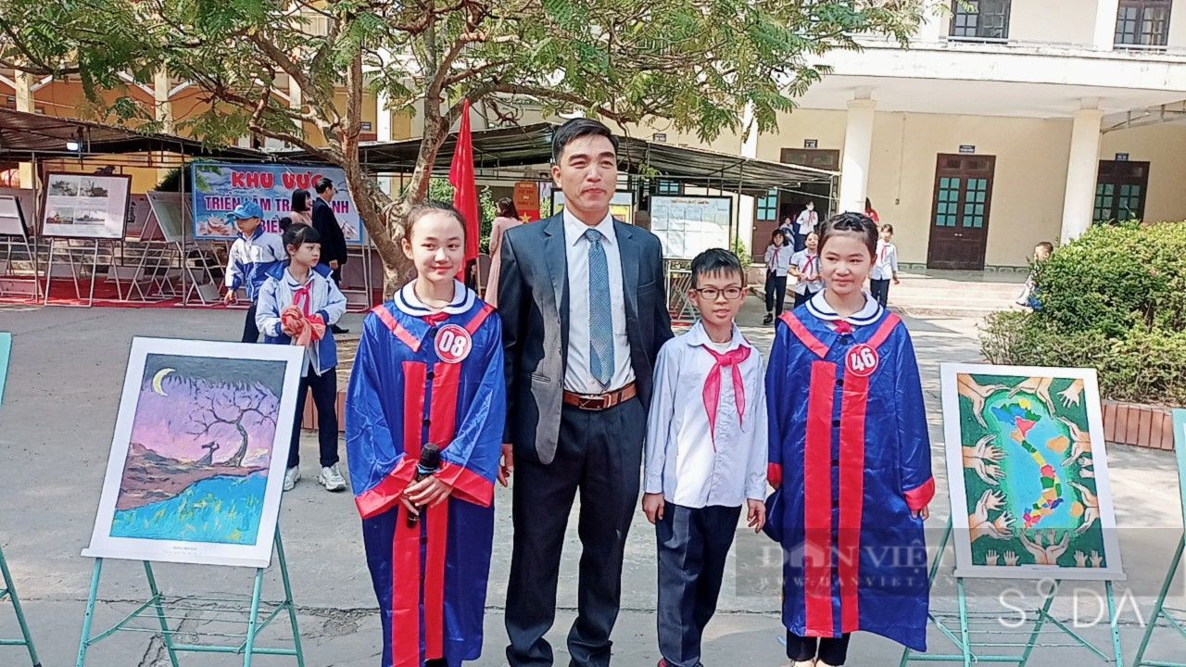

Slide 14
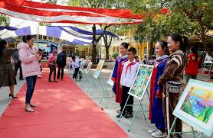

Slide 15
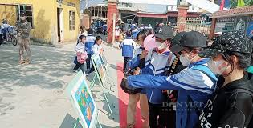

Slide 18








CHÚC CÁC THẦY CÔ GIÁO MẠNH KHỎE
CHÚC CÁC EM CHĂM NGOAN, HỌC GIỎI!
Người thực hiện: Ninh Thị Luyến
Lớp 1C

